Slide 1
주주간담회

Slide 2
목차
대표이사 인사말
자회사 현황
현장상황 및 개발 계획
- 현장상황
- 개발계획 : Fracturing + Side tracking , Slim Hole 공법
기타 사항: 추가적인 주주 간담회 건 등

Slide 3
자회사 개요
회사명 : 러시아연방 바쉬코르토스탄 공화국소재 법인 “AO Vinca”
주소 : No.4, BLD. 28, Mustay Karim Str., Ufa, Republic of Bashkortostan, Russia
업종 : 석유개발 및 유통
대표이사 : Andrey Petrov
설립년도 : 1994.09.06
주요 주주 : ㈜제네시스디벨롭먼트홀딩스

Slide 4
자회사 보유 광구 개요
구분 | 내역
대상지역 | 모스크바 동남측 1,100Km부근 우랄/볼가분지의 육상지역
면적 | 총 9,328.81 ha | West Block : 7,459,19 ha
 |  | East Block : 1,869,62 ha
가채매장량 (C1+C2) | 2010년 8월 러시아 정부인증 가채매장량 약 1.1억 배럴 가채매장량은 기존 시추정자료와 2008년~2009년 시추한 7 개 신규 탐사정에 대한 분석작업을 근거로 산출. 2010 년 8월 러시아 정부로부터 매장량 인증을 받음. 향후 수평정 시추결과에 따라 가채매장량은 증감될 수 있음.
탐사자원량(C3) | 데본기 유망구조 자원량 3.23 백만톤 추정
http://www.gdhl.co.kr/

Slide 5
자회사 보유 광구 추정 매장량
1. 러시아 국가매장량위원회 인증 매장량(2010.08)
매장량구분 | 등급 | 매장량(천배럴) | 러시아 국가 매장량 위원회[State Reserves Committee (SRC)] - 1700년대 러시아 제국 피터대제 1세(Peter Ⅰ.) 의 법령에 의하여 시작된 정부기관 - 러시아 자국내 모든 유전은 SRC의 인증이 필요함 - 전문위원이 제출된 보고서와 자료를 분석 (위원회의 30%는 각 산업분야의 전문가로 위촉) - SRC 검토과정 · 전문위원이 분석한 각각의 주제에 대해서 계산기준의 신뢰도, 기술적 요인, 매장량산출에 적용된 조건, Feasibility Study, 상업적 개발여부 검토 · 각 전문위원의 주제에 대하여 청문회를 개최, 관련 기관과 기업들이 참여 · 결론은 전문위원의 다수의견에 따라 결정 · 이후 지하이용에 대한 연방당국의 승인(Approval by Federal Agency for Subsoil Use)
지질학적 매장량 | C1 | 74,321
 | C2 | 320,025
 | 합계 | 394,346
회수가능 (28%) | C1 | 20,805
 | C2 | 89,622
 | 합계 | 110,427
http://www.gdhl.co.kr/

Slide 6
자회사 보유 광구 추정 매장량
2. 중국 시노펙 SPS의 평가 매장량 (2012. 10)
매장량구분 | 등급 | 매장량(천배럴) | 시노펙 SPS 개요 - 중국의 석유화학 종합업체인 중국석유화공집단공사 (中國石化그룹, Sinopec Group. http://www.sinopecgroup.com/group/) 산하의 승리유전회사. - 중국에서 2번째로 큰 보하이만 승리유전에서 일 65만 배럴의 석유를 생산하고 있으며 현재까지 약 75억 배럴의 석유를 생산함. - 보하이만 유전개발외에 해외 유전개발 엔지니어링 사업을 전개하고 있음
지질학적 매장량 | C1 | 59,619
 | C2 | 264,494
 | 합계 | 324,113
회수가능 | C1 | 수평정 시추 후까지 평가 유보
 | C2
 | 합계
http://www.gdhl.co.kr/

Slide 7
자회사 보유 광구 추정 매장량
3. 미국 Ryder Scott Company의 평가 매장량(2013. 12) _{(단위:천배럴)}
매장량 구분 | 등급 | 러시아 국가매장량 위원회 | 중국 시노펙 SPS | 미국 Ryder Scott | 비고
지질학적 매장량 / 발견잠재 자원량 | 1P
 | 2P
 | 3P | 394,346 | 324,113`
 | 1C
 | 2C
 | 3C |  |  | 378,272
회수가능 / 가채매장량 | 1P
 | 2P
 | 3P | 110,427 | 유보
 | 1C
 | 2C
 | 3C |  |  | 26,510
http://www.gdhl.co.kr/

Slide 8
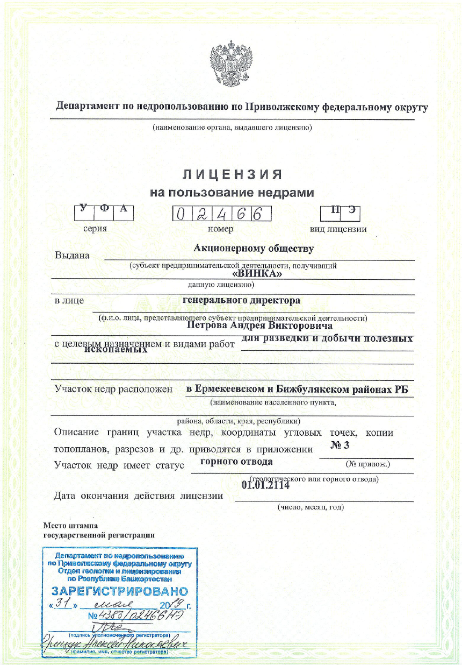
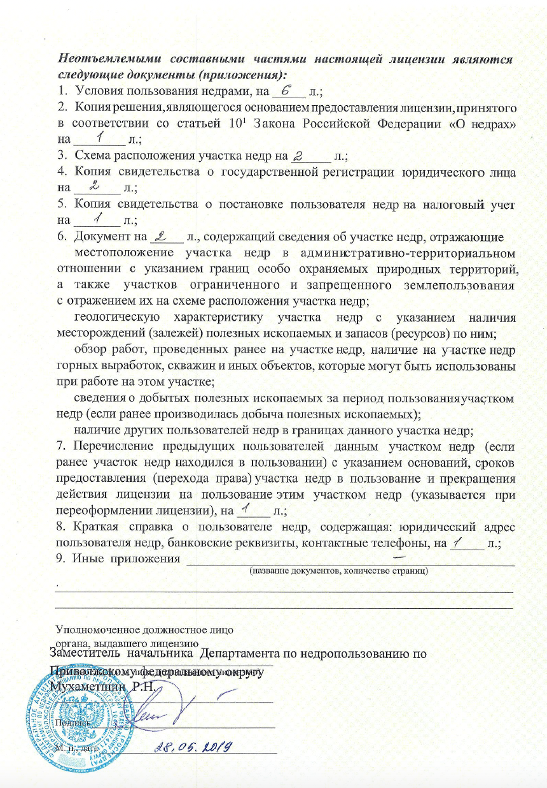
4. 광구권 95년 연장 서류

Slide 9
현장 상황

Slide 10
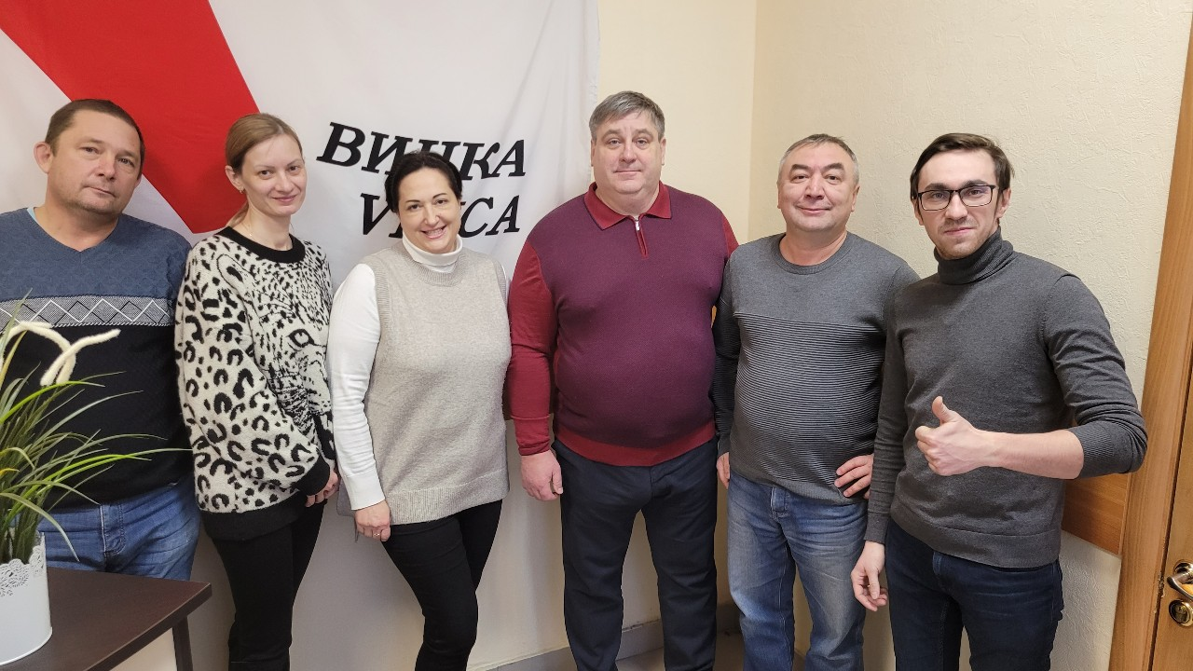
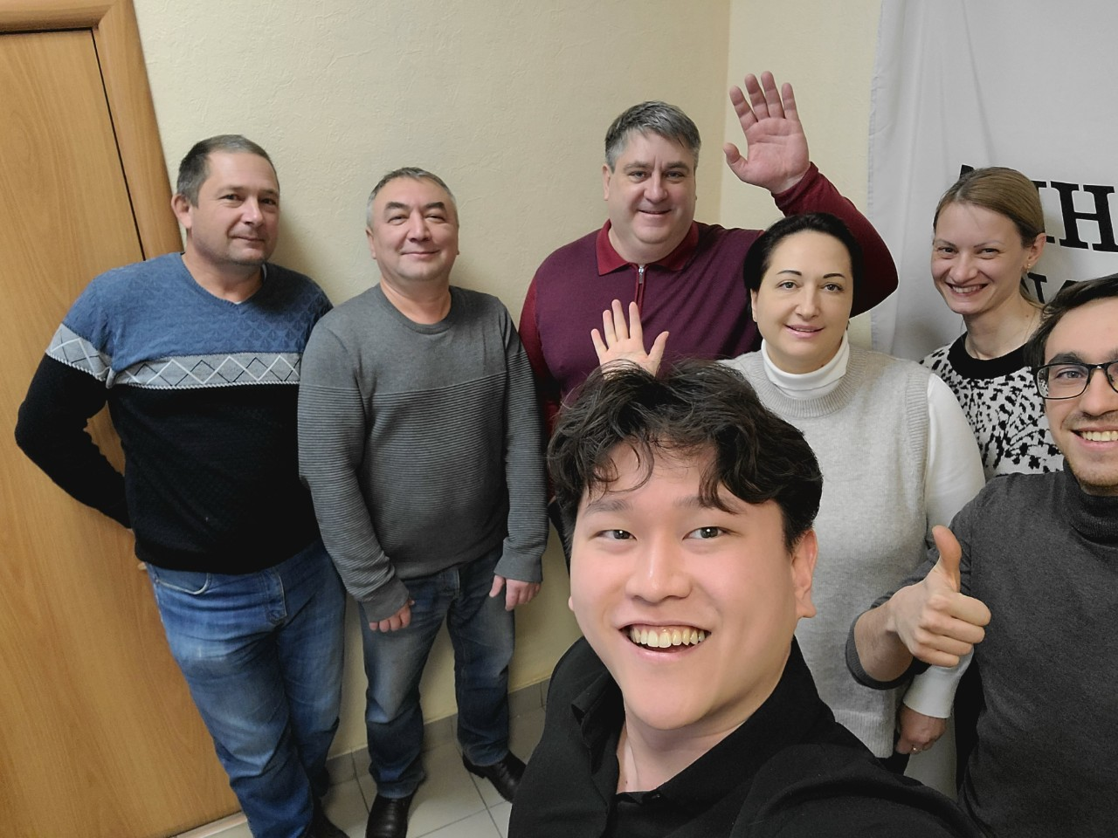

Slide 11
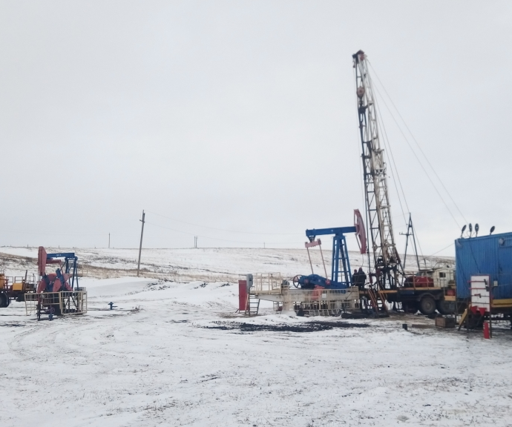
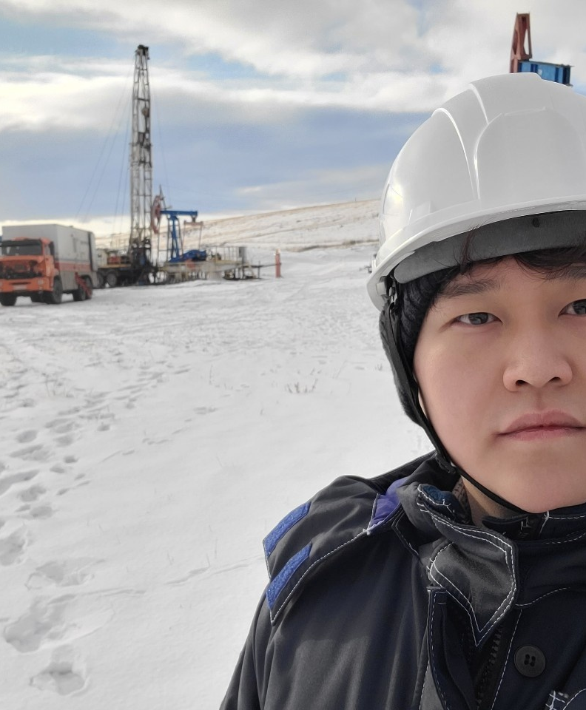
Vinca oil field

Slide 12
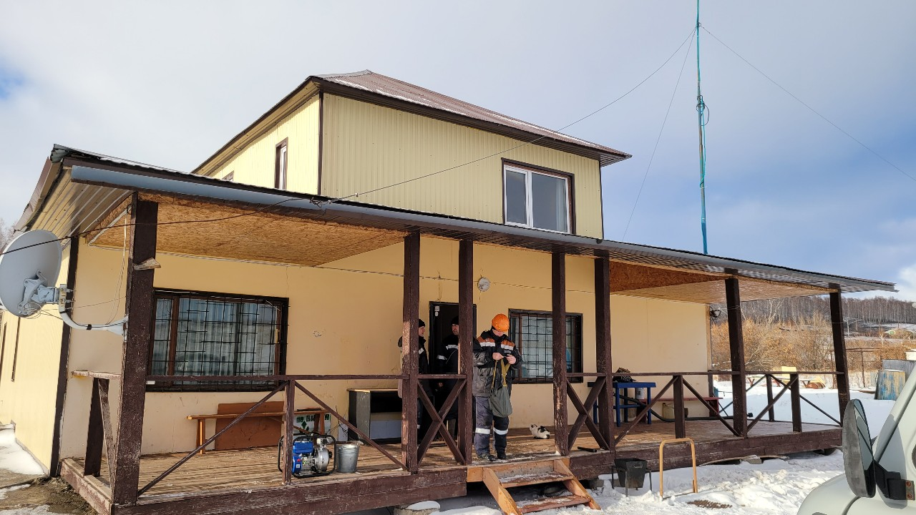
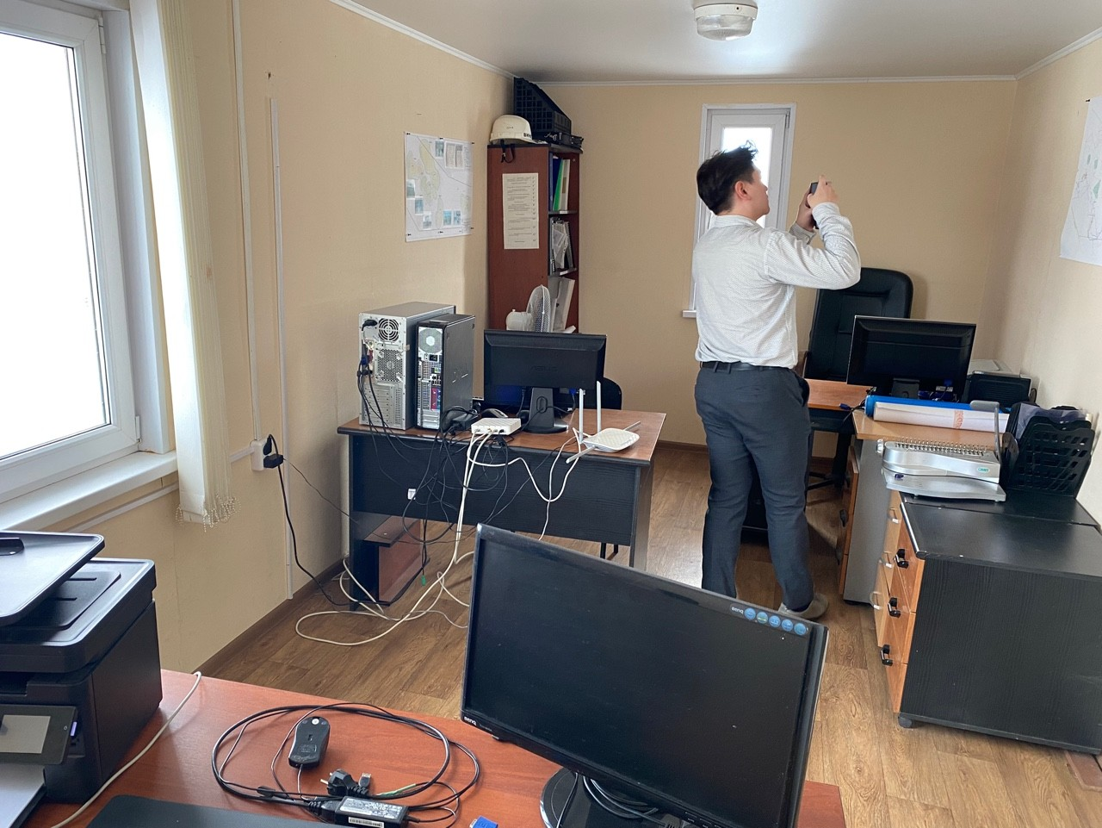

Slide 13
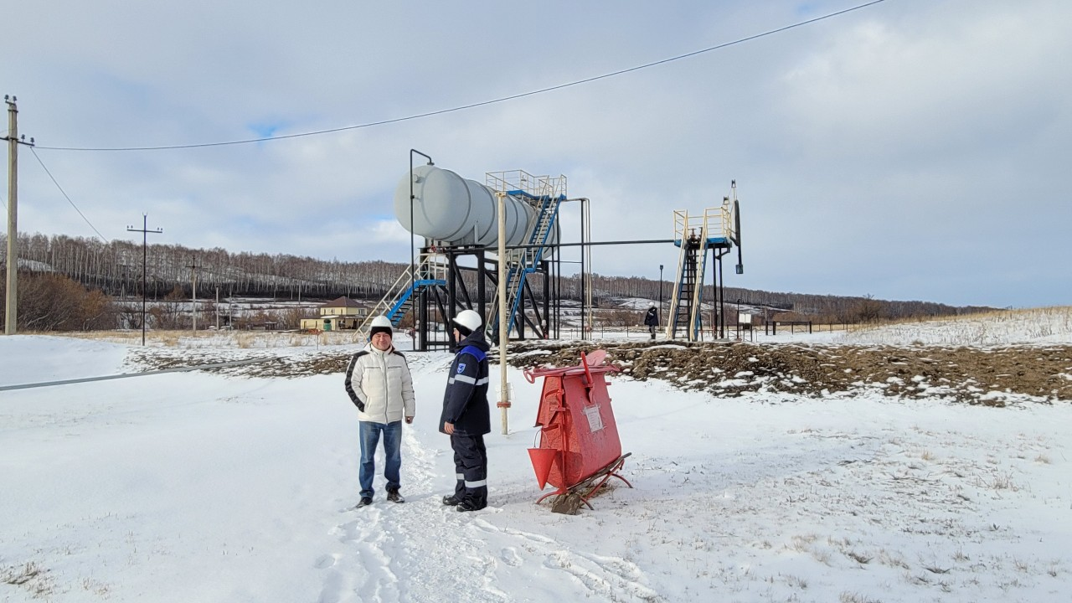

Slide 14
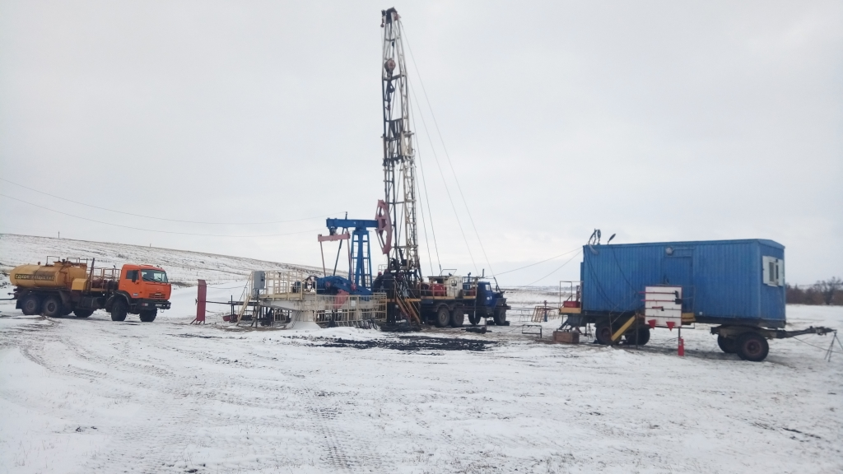
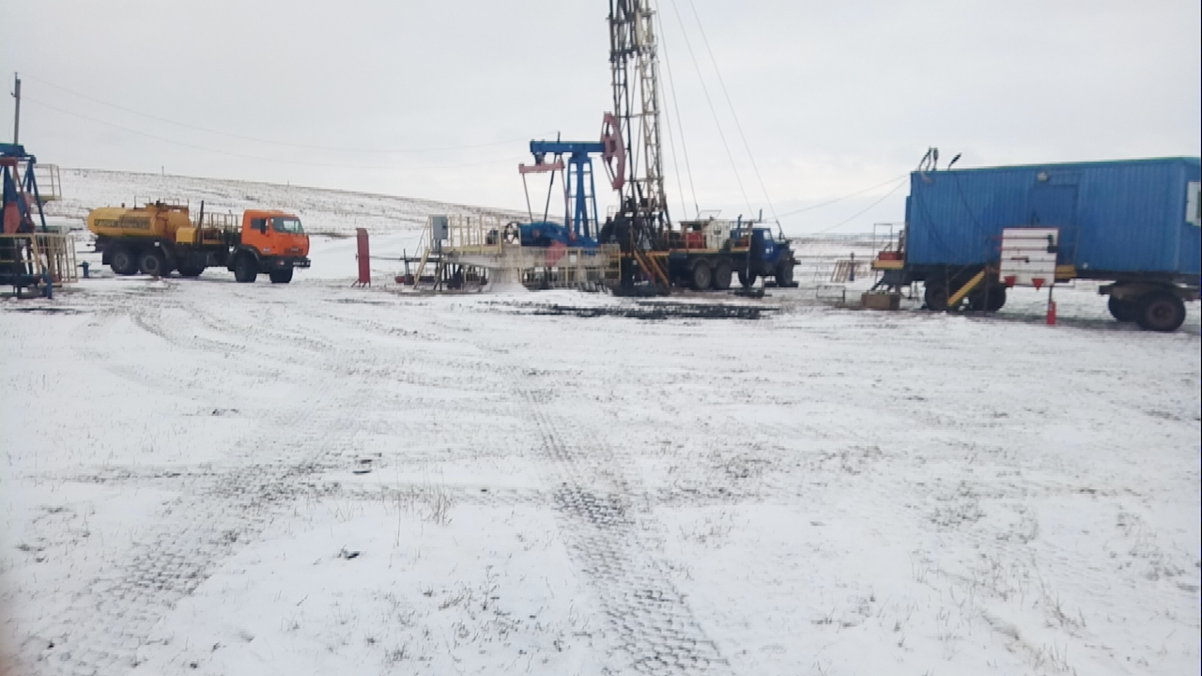

Slide 15
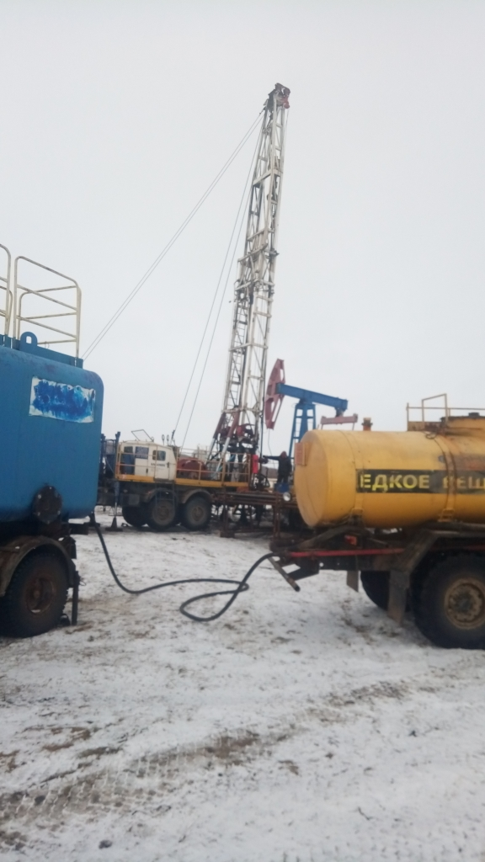
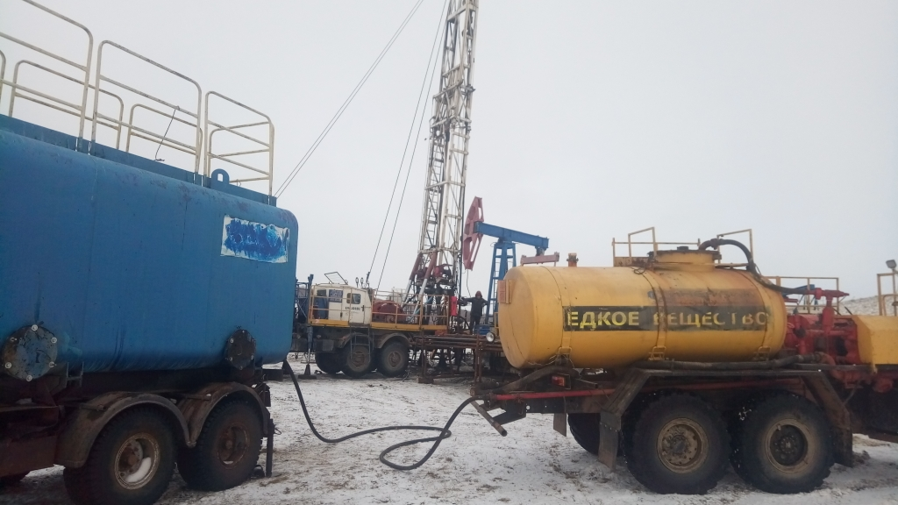

Slide 16
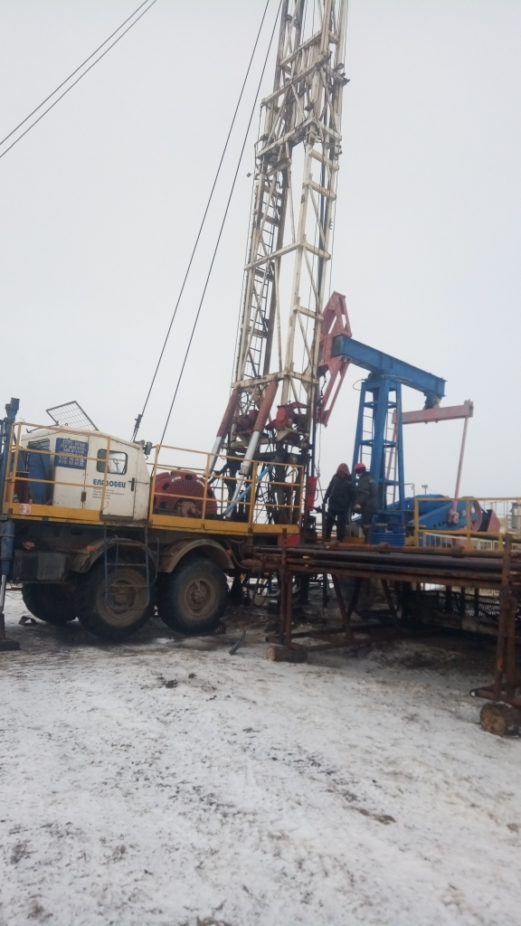
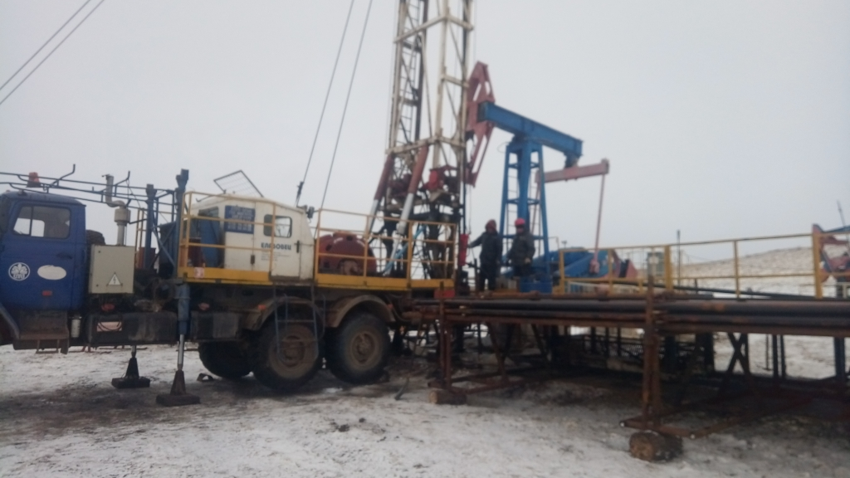

Slide 17
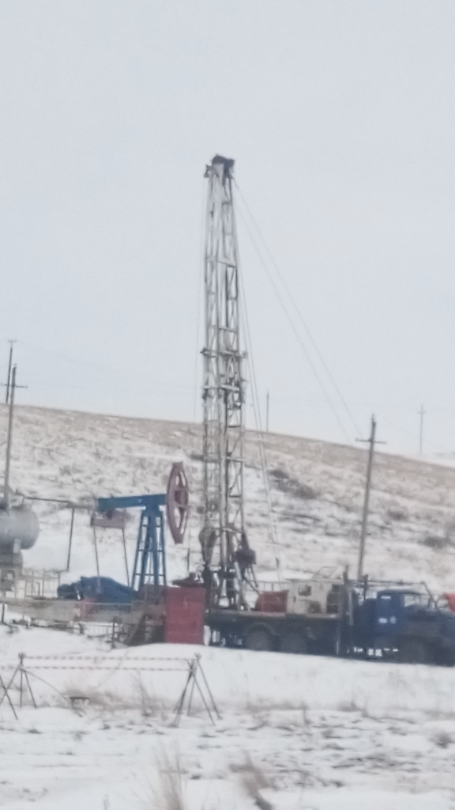
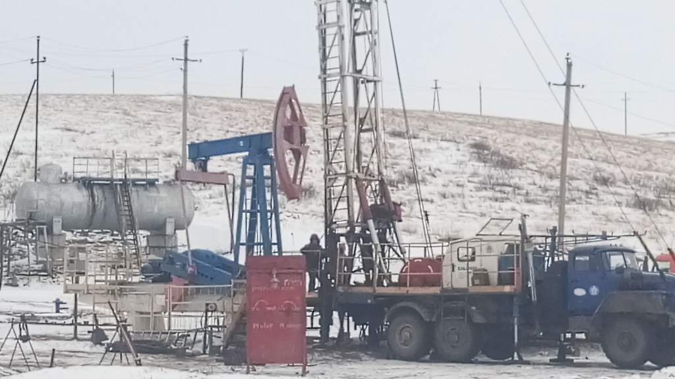

Slide 18
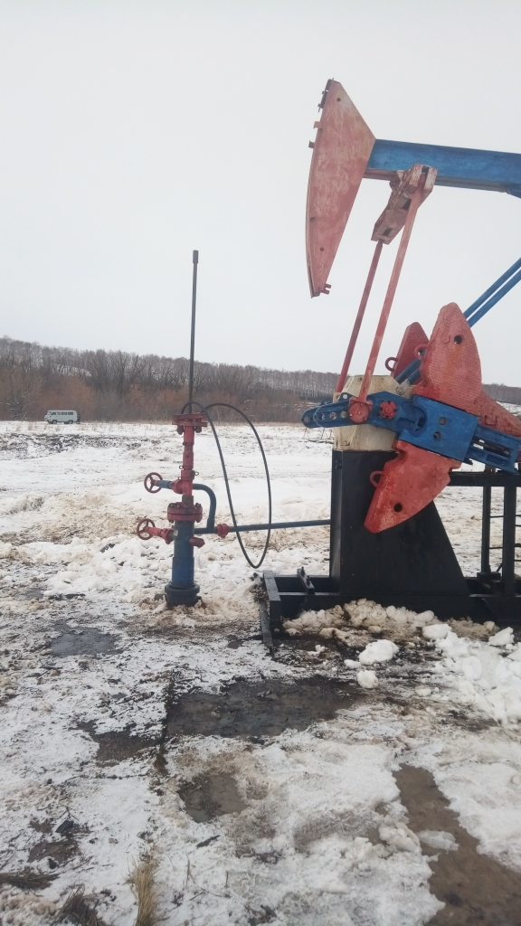
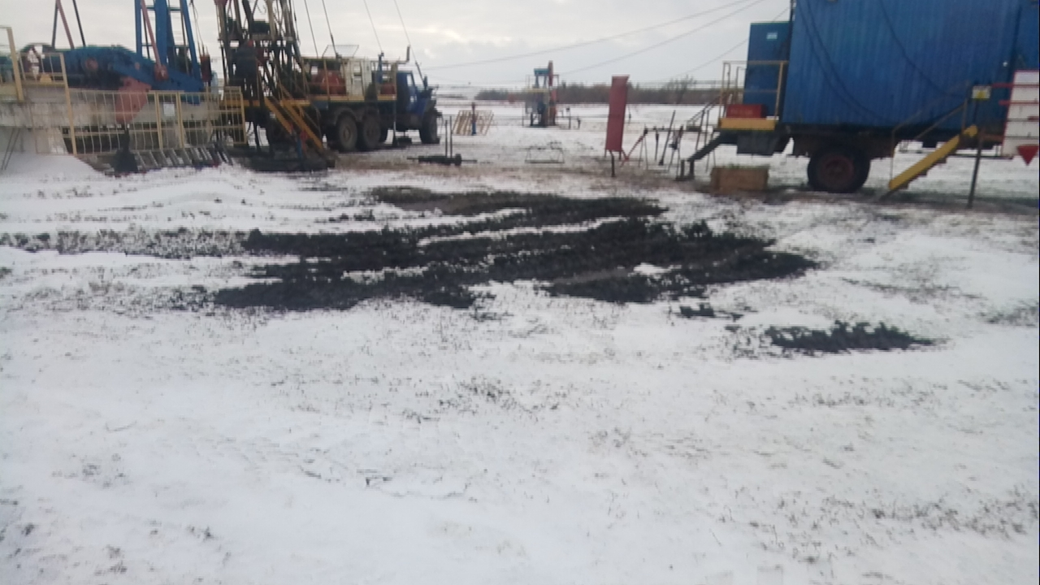

Slide 19
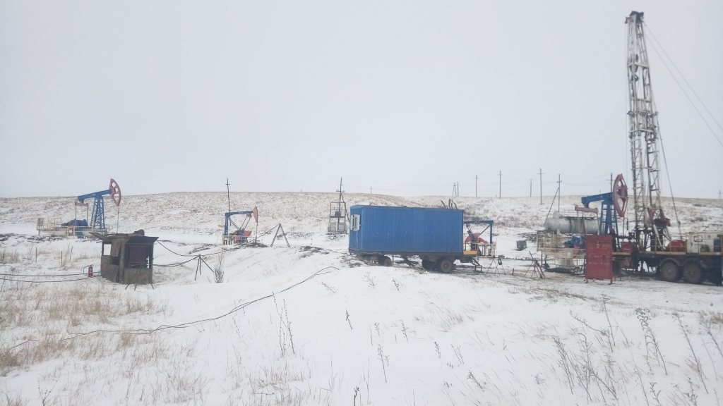
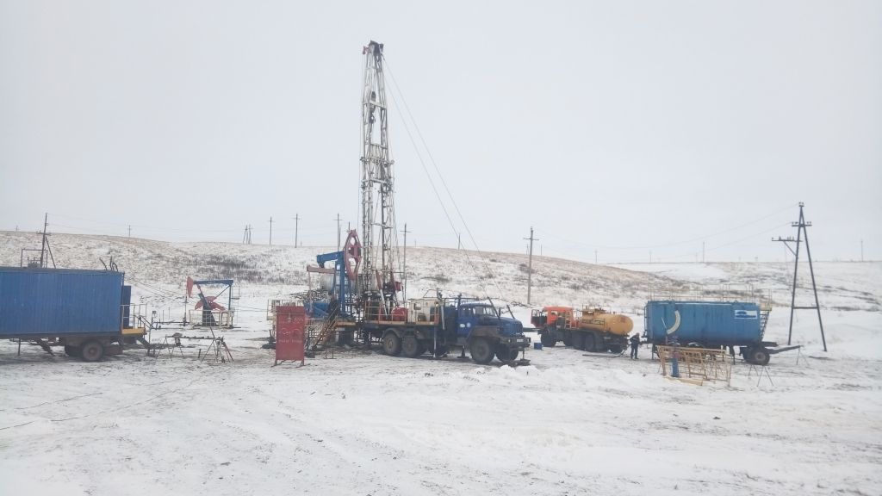

Slide 20
개발계획
Fracturing + Side track
Slim-hole 공법

Slide 21
Fracturing

Slide 22
Side track

Slide 23
Pumpjacks

Slide 24
Mono pump

Slide 25
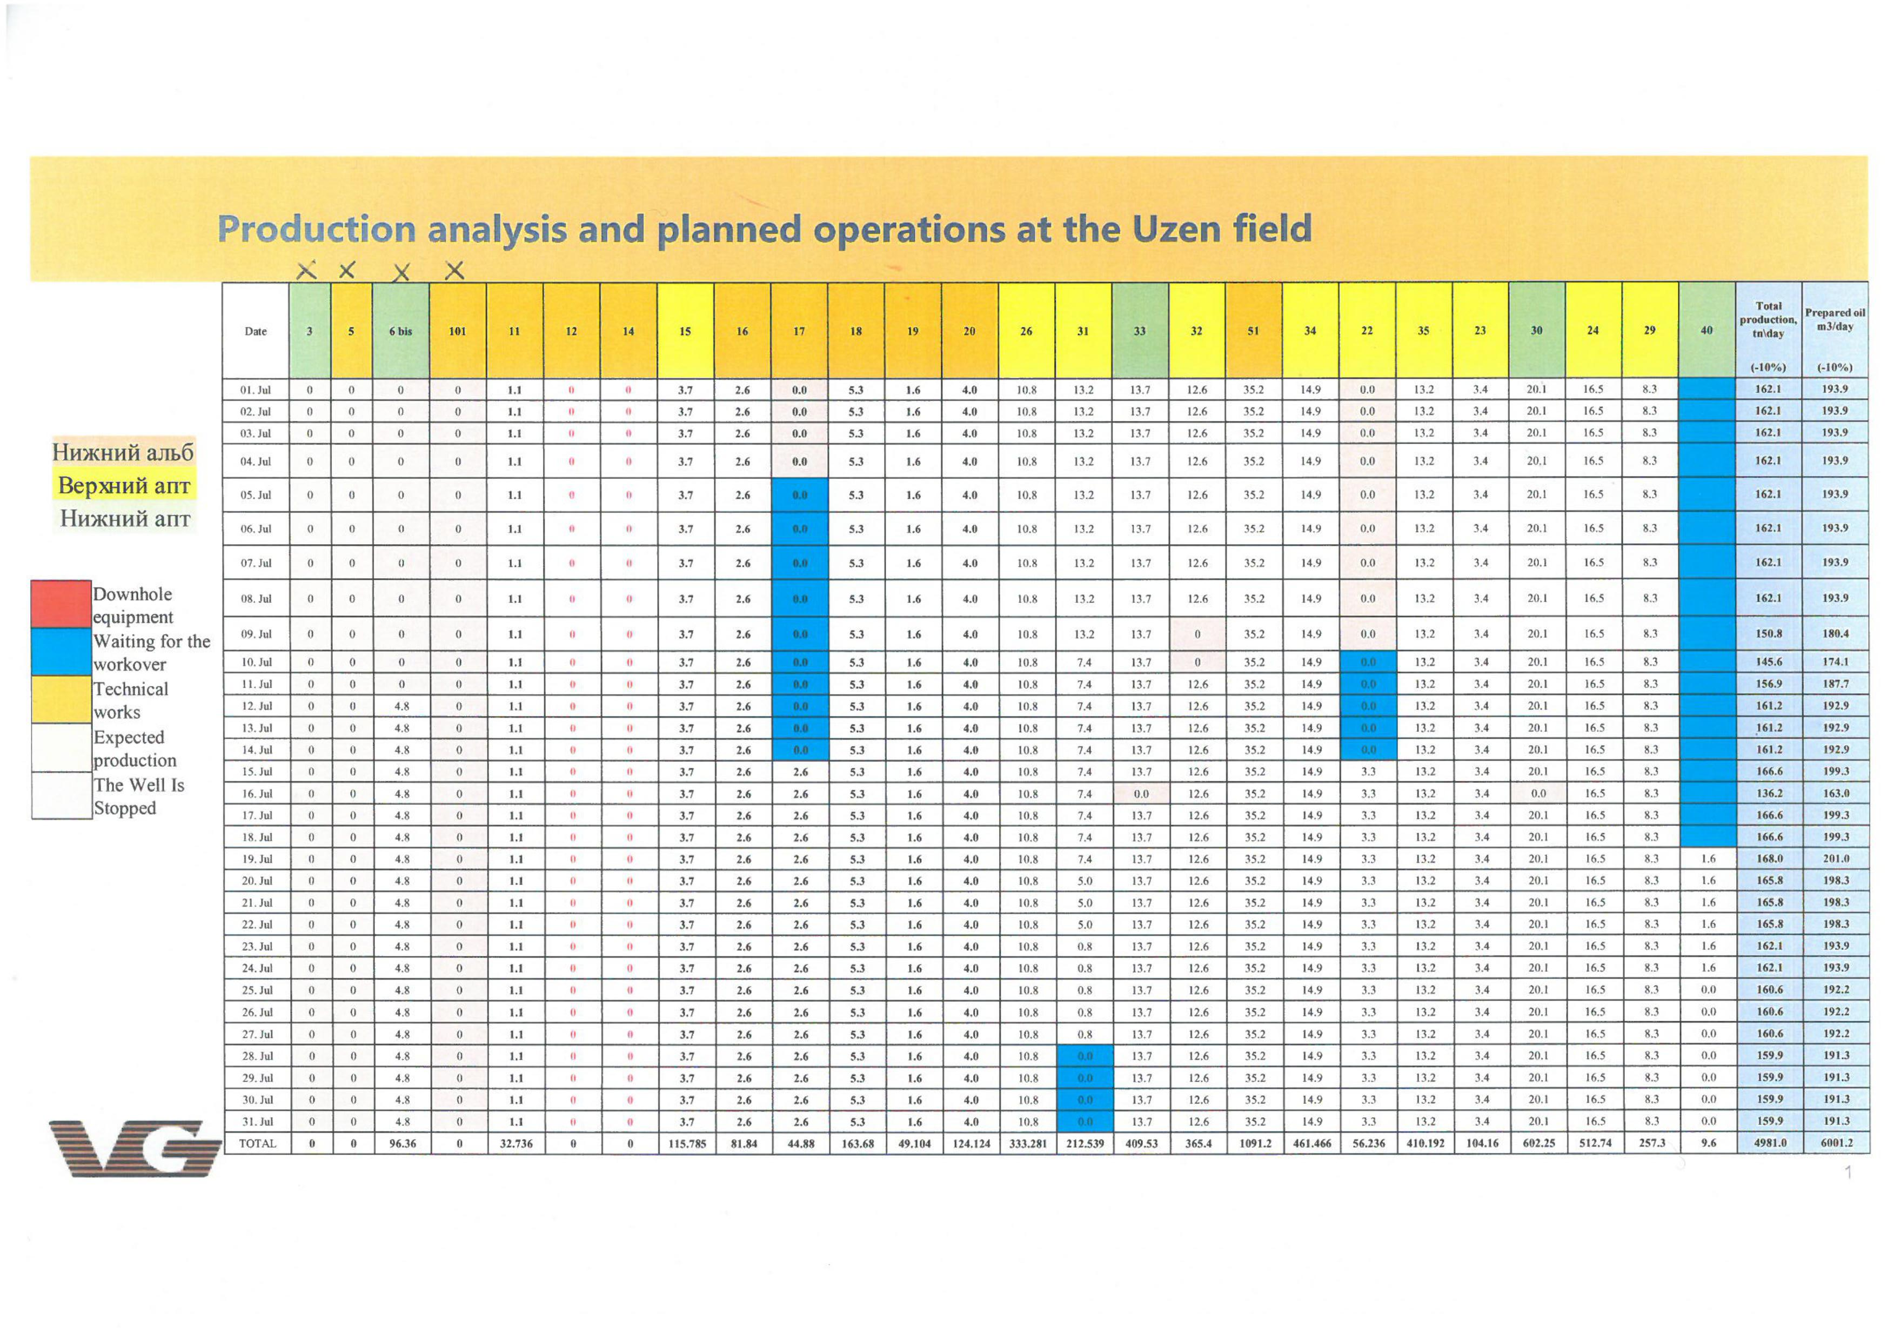
Slim hole

Slide 26
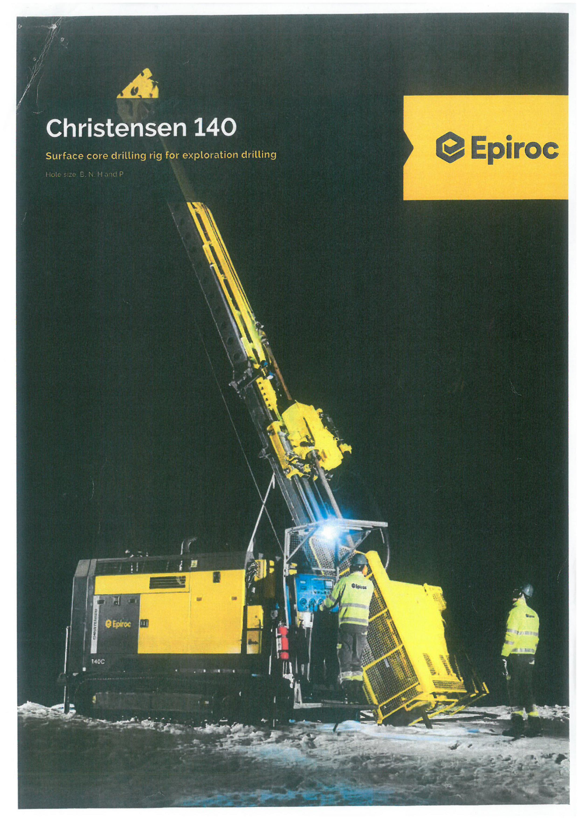
Christensen 140

Slide 27
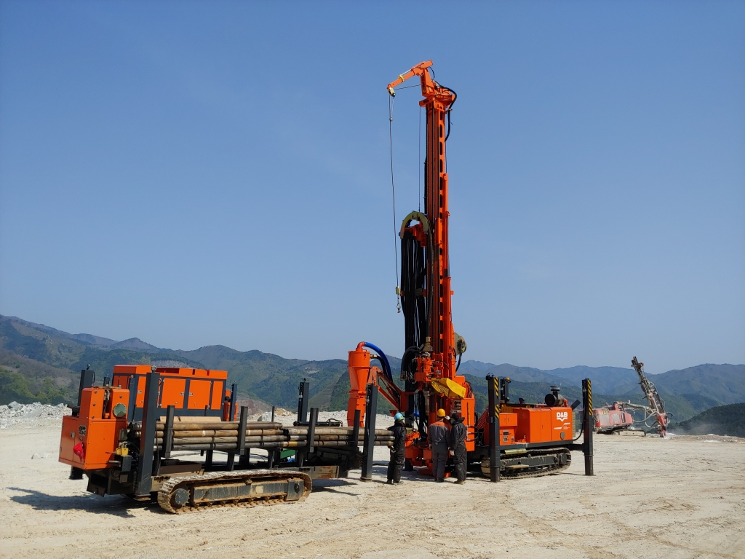
HANJIN-D&B 30 MULTI

Slide 28
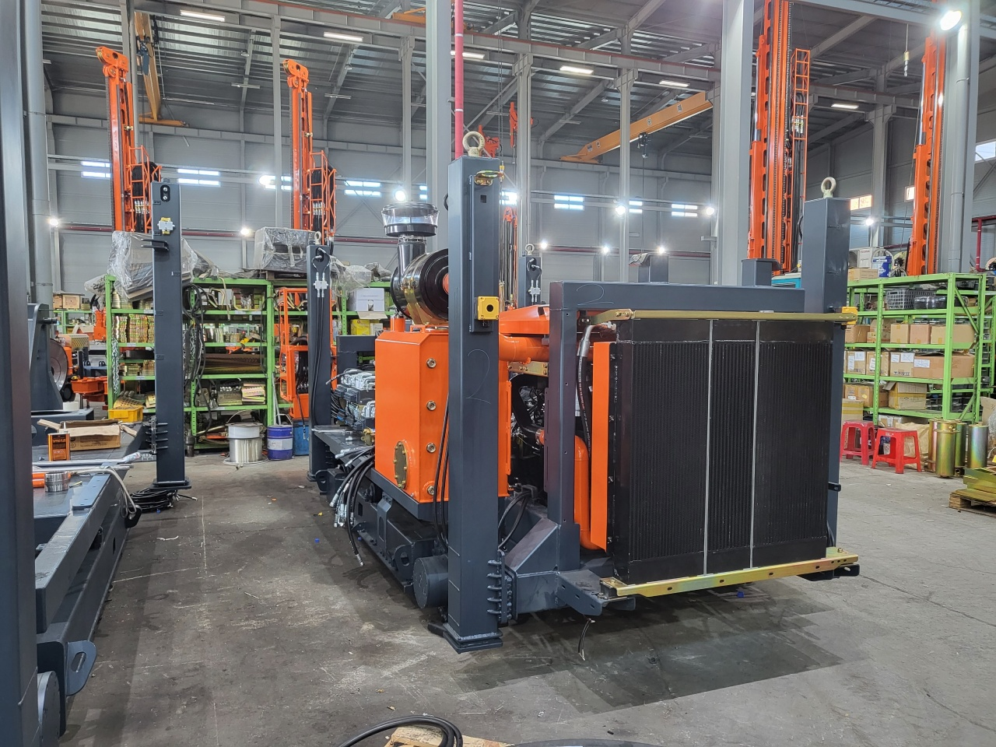
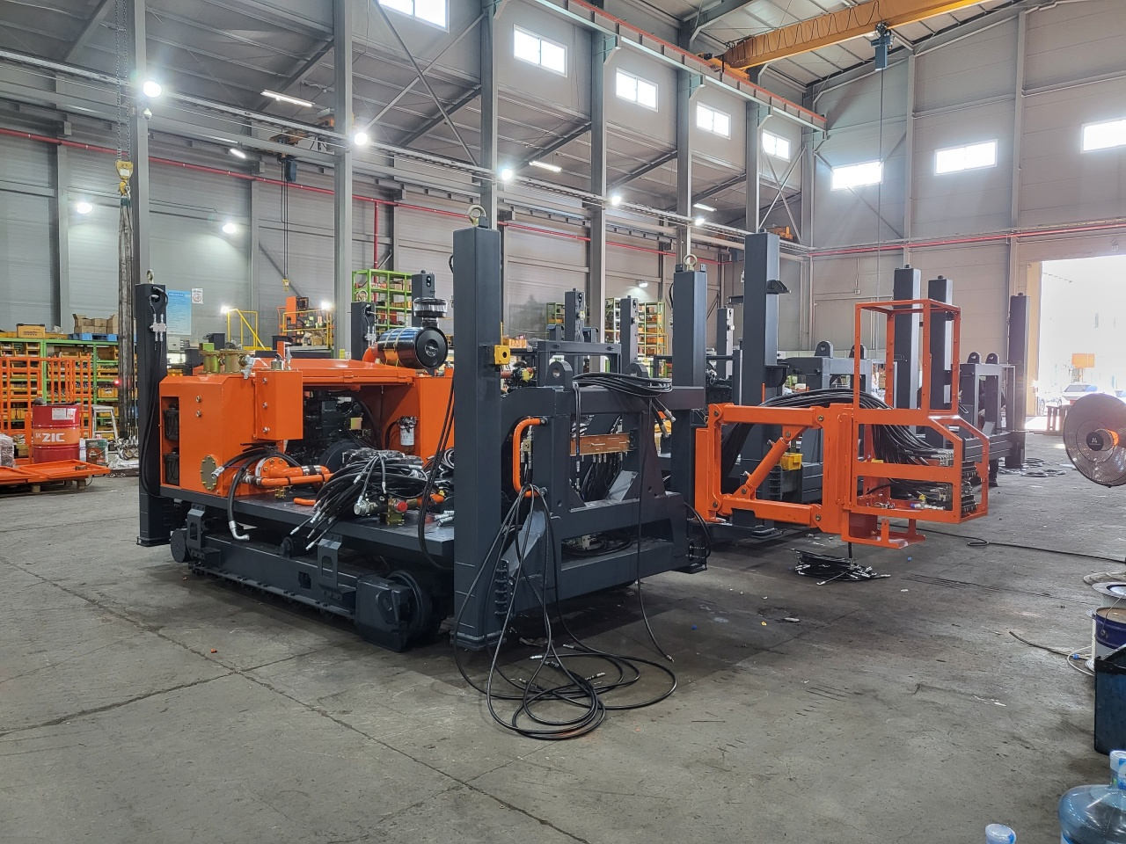
HANJIN-D&B 30 MULTI

Slide 29
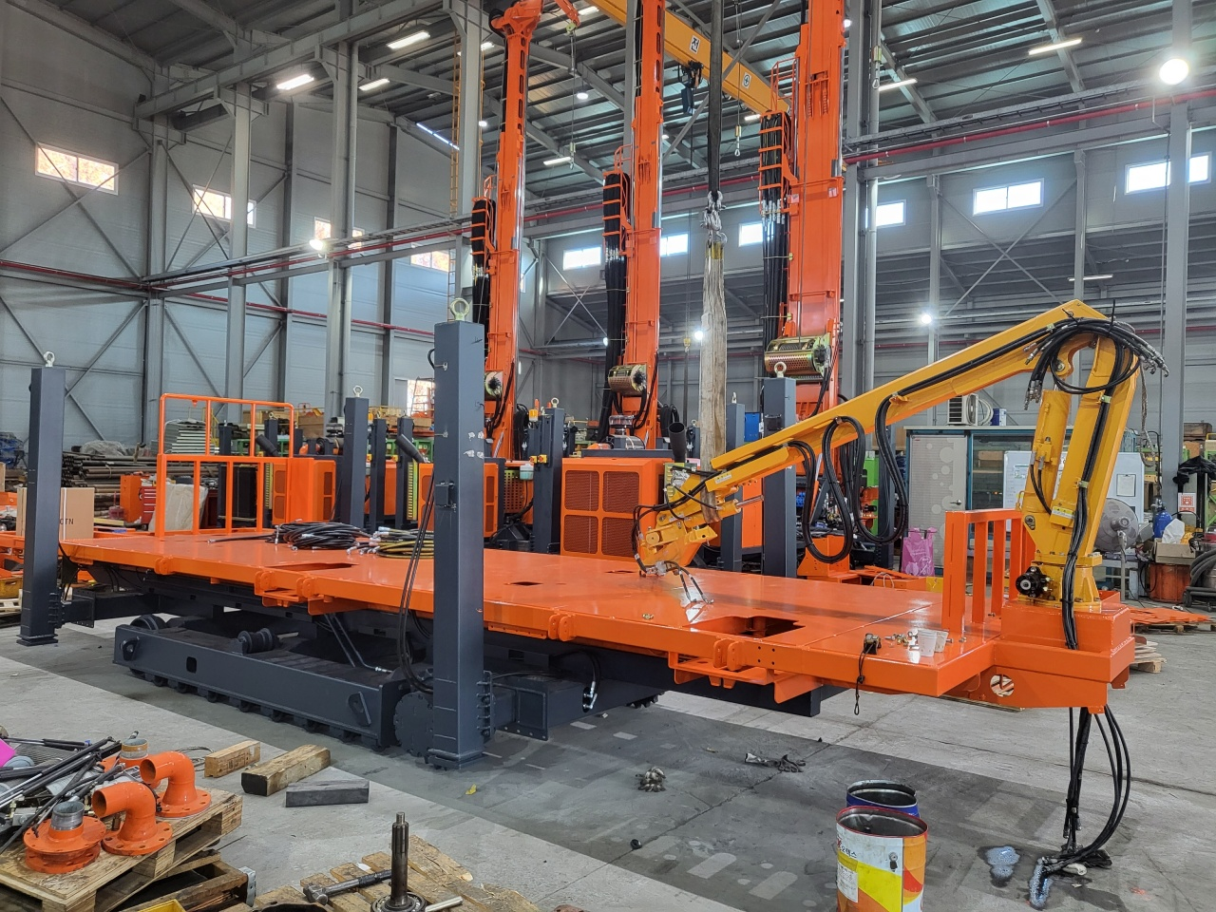
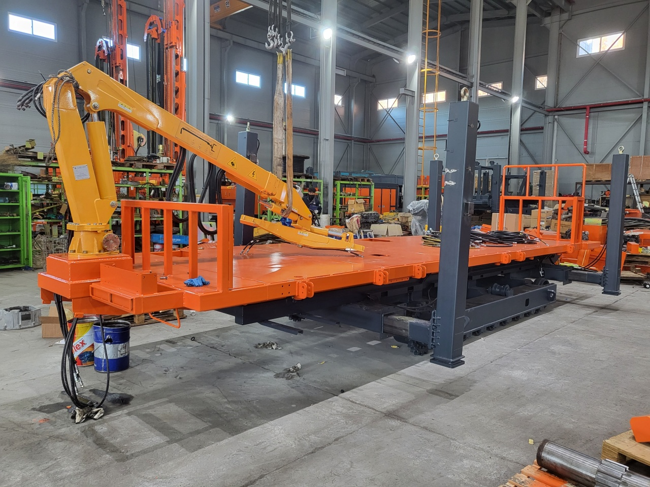
HANJIN-D&B 30 MULTI

Slide 30
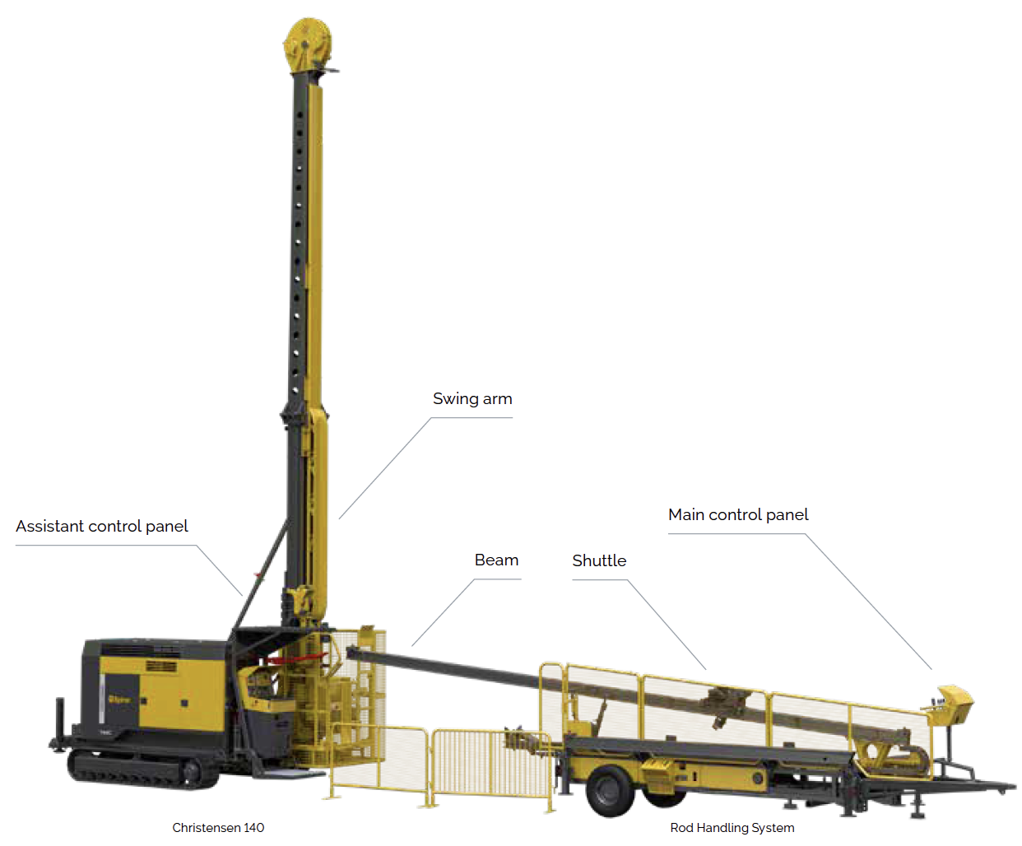
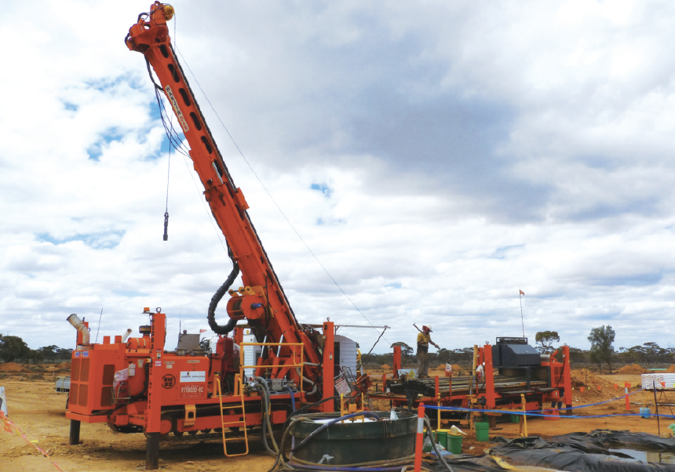
Depth capacity (Standard)
Hole Size | Christensen 140 | D&B 30 Multi
B | 1,536 m | 2,300 m
N | 1,211 m | 2,000 m
H | 804 m | 1,200 m
P | 491 m | 500 m

Slide 31
기타 주요 사항 등

